Slide 1
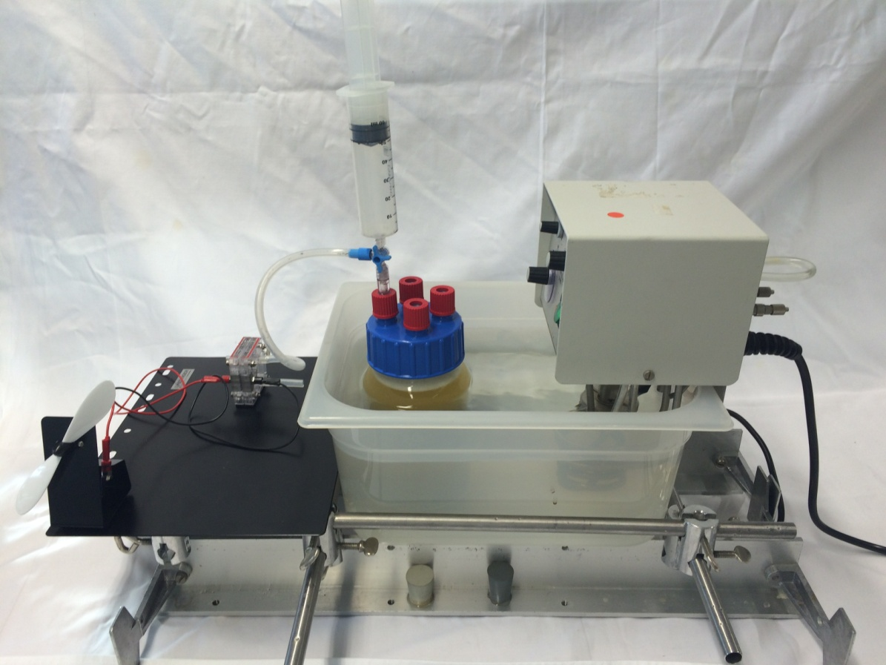
Production de biohydrogène

Slide 2
Sommaire
Produits et Matériel
Paramètres de montage
Protocole expérimental
Observations et résultats

Slide 3
Produits
Produits chimiques
20 g de Substrat I
(morceaux de sucre de bétteraves)
- 650 ml d‘eau
20 g de Substrat II
( bactéries déshydratées)

Slide 4
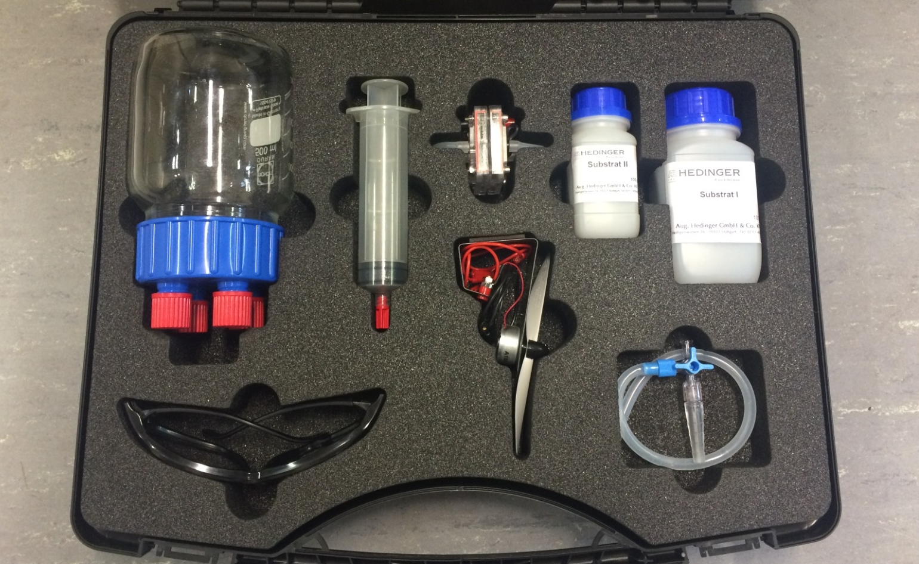
Matériel
seringue
( récupération du gaz )
Pile à combustible
bioreéacteur avec son couvercle
Substrat II
Substrat I
Lunette de protection
Hélice motorisée
adaptateur avec tube en silicone

Slide 5
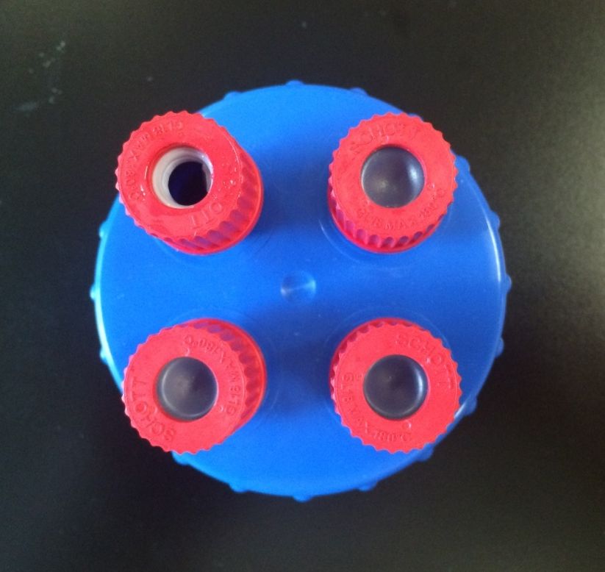
Protocole Expérimental
Préparation du fermenteur
1.1 Appliquer de la vaseline
sur les 5 filetages.
1.2 Visser les 4 embouts
( 1 avec un trou
et les 3 autres avec un
bouchon en silicone).

Slide 6
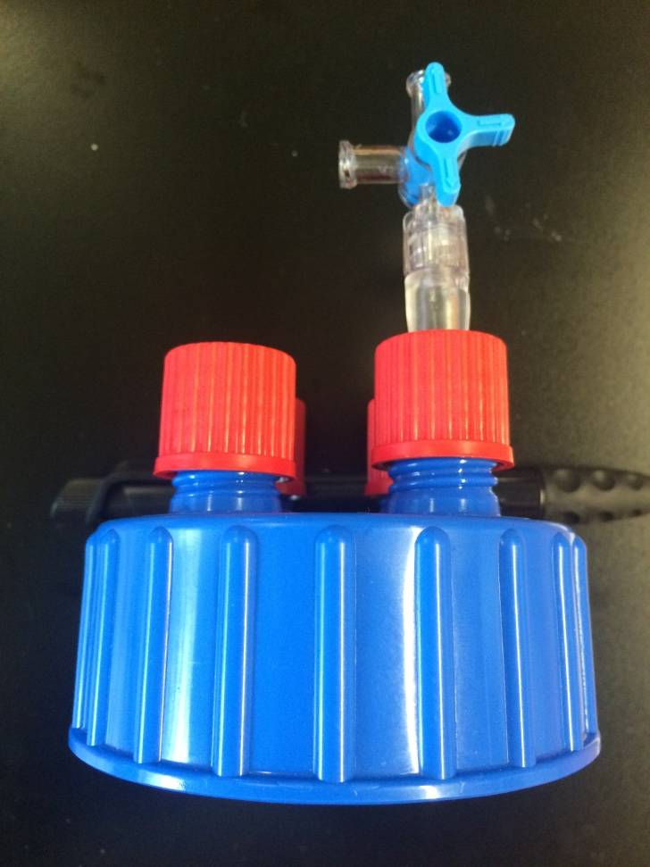
Protocole Expérimental
1.3 Insérer le robinet à 3 voies
dans l‘embout avec le trou.

Slide 7
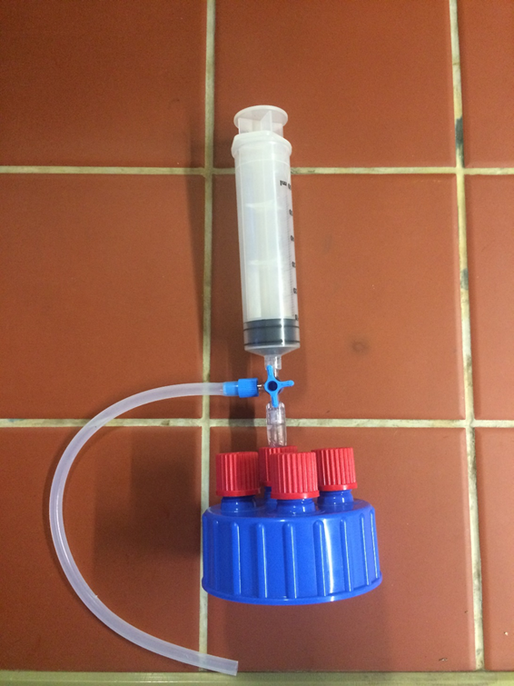
Protocole Expérimental
1.4 Mettre la seringue sur le dessus du robinet à 3 voies.
1.5 Fixer le tube en silicone au centre du robinet à 3 voies.

Slide 8
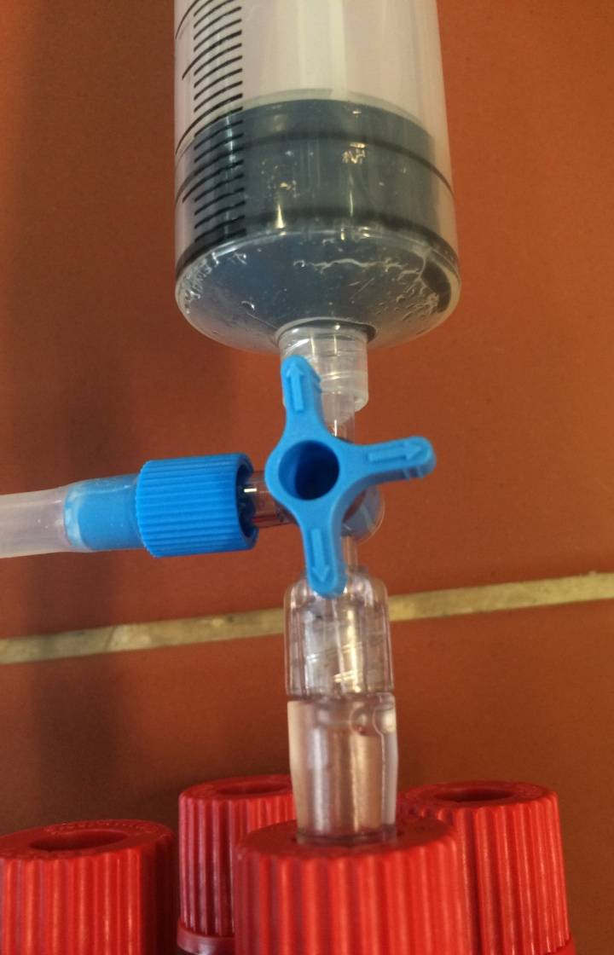
Protocole Expériental
1.6 Ajuster le robinet de manière à ce qu‘il soit aligné avec la seringue et le couvercle du fermenteur (comme sur la photo).

Slide 9
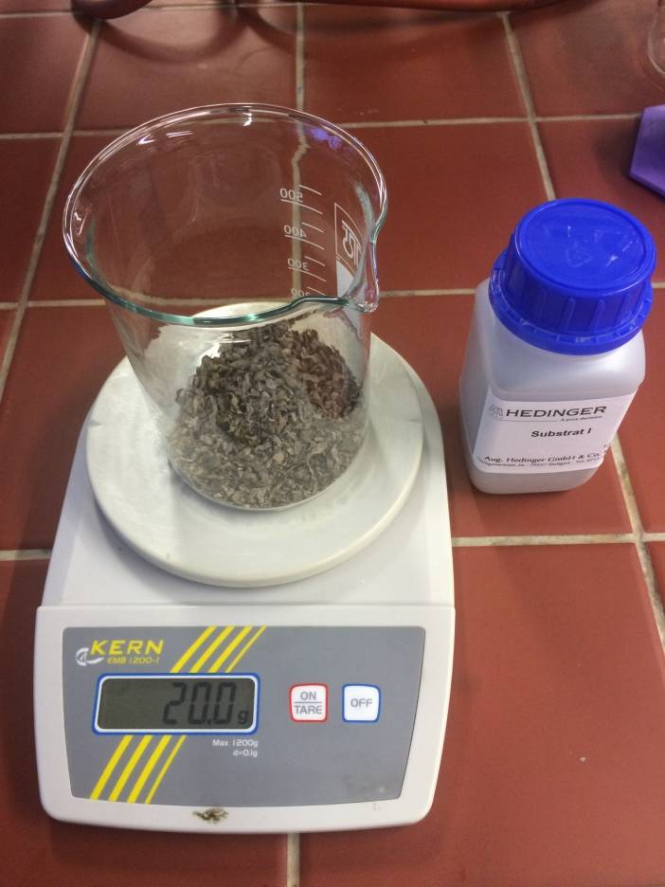
Protocole Expérimental
La préparation des substrats
2.1 Peser 20 g du substrat I. (morceaux de sucre de betteraves)
Substrat I
20g

Slide 10
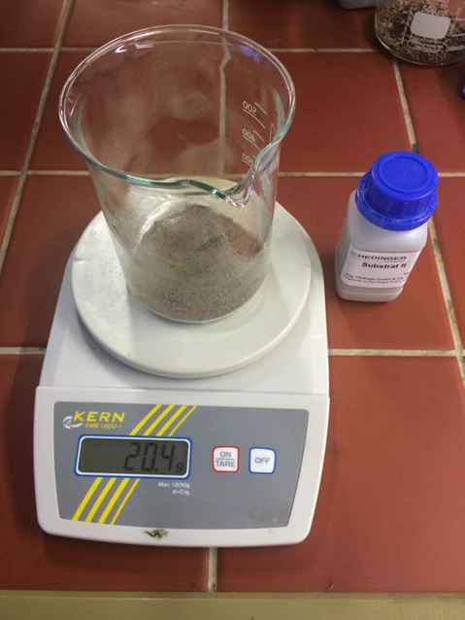
Protocole Expérimental
La prépartion des substrats
2.2 Peser 20g du substrat II. ( bactéries déshydratées)
Substrat II
20g

Slide 11
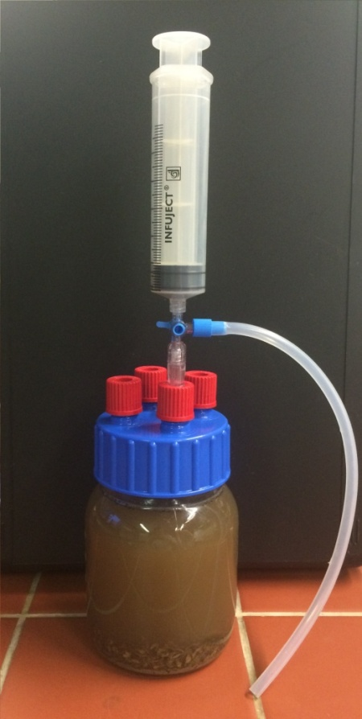
Protocole Expérimental
3. Démarrage de la fermentation
3.1 Verser 650 ml d‘eau chaude (76 – 78°C) avec les substrats I et II dans le fermenteur et mélanger le tout.
3.2 Fermer le fermenteur hermétiquement.

Slide 12
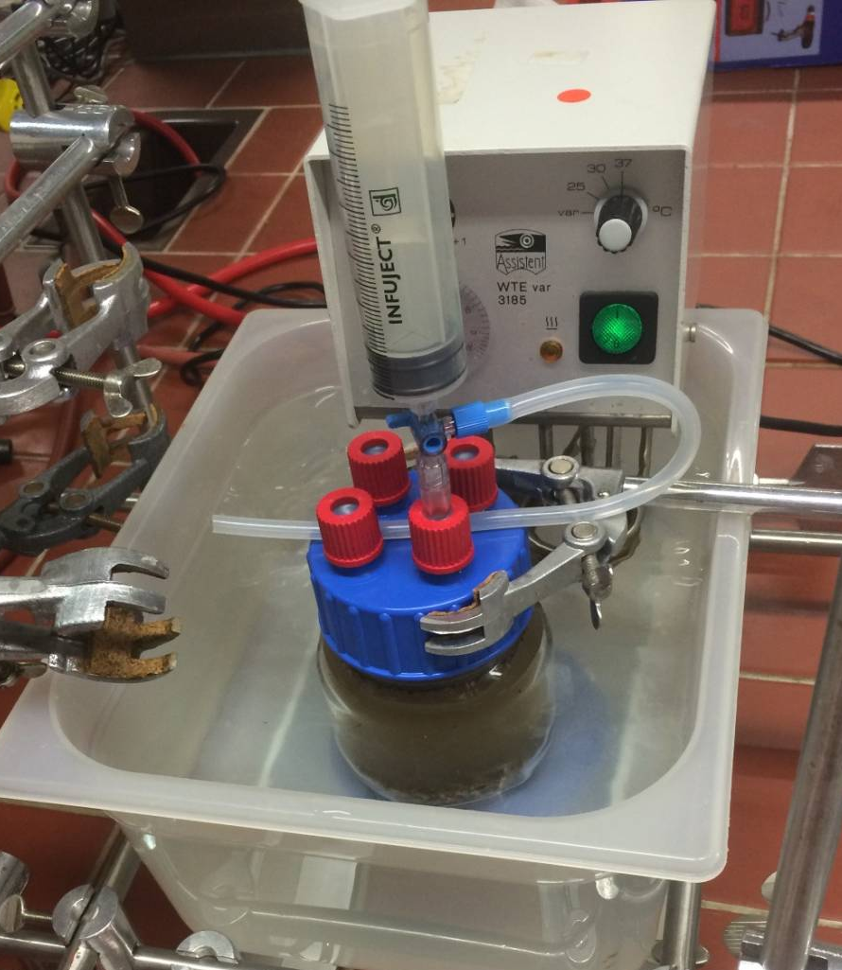
Protocole Expérimental
3.3 Lancer la fermentation dans une eau à 37°C.

Slide 13
Observations et résultats
4. Déterminer la quantité de gaz
La production de H₂ dans le fermenteur démarre après 10 heures. On peut lire sur la seringue le volume d’hydrogène et de dioxyde de carbone produit.

Slide 14
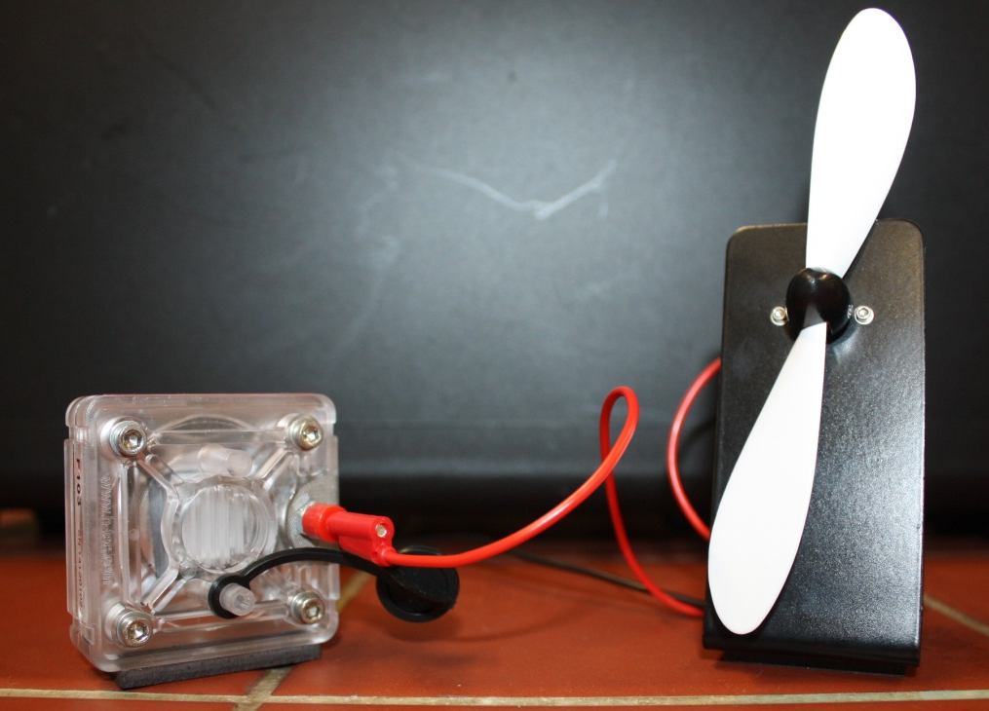
Observations et résult ats
Préparation de la pile à combustible
5.1 Connecter la pile à combustible à l’hélice motorisée avec la borne + et la borne -.

Slide 15
Observations et résultats
5.2 Ouvrir le bouchon noir en silicone du coté de la borne +.

Slide 16
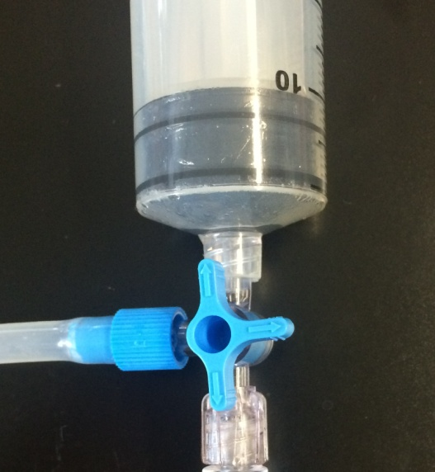
Observations et résultats
5.3 Une fois le dihydrogène produit, connecter le fermenteur avec la pile à combustible. Tourner le robinet d’un quart de tour comme indiqué sur la photo.
5.4 Mettre un bouchon sur la sortie la plus basse de la pile à combustible.

Slide 17
Chromatographie en Phase Gazeuse
6. Analyse de la CPG
La qualité du gaz sera déterminée par l‘analyse CPG.
6.1 Paramètre : LowCost GC
Phase stationnaire : gel de silicone
Phase mobile : l‘air
(Pompe d‘aquarium)
Detecteur : conductivité thermique

Slide 18
Détermination de la qualité du gaz
Résultats : chromatogramme après injection
de 0,5 ml de gaz.

